Slide 1
Птицы

Slide 2
Подбирает он проворно Кинутые ему зерна И гнездится на карнизе Наш любимый ... (голубь сизый)

Slide 3
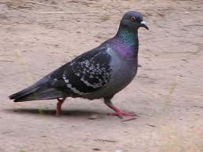
Голубь

Slide 4
Я весь день ловлю жуков, Ем букашек, червяков, Зимовать не улетаю, Под карнизом обитаю. Прыг-скок! Не робей! Я бывалый ….

Slide 5
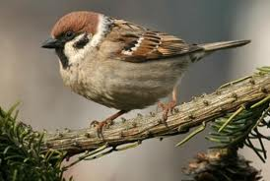
Воробей

Slide 6
Спинкою зеленовата, Животиком желтовата, Черненькая шапочка И полоска шарфика.

Slide 7
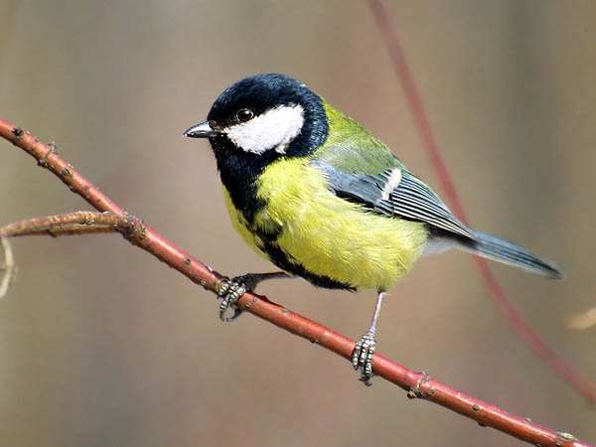
Синица

Slide 8
Чернокрылый, Красногрудый И зимой найдет приют: Не боится он простуды - С первым снегом тут как тут!

Slide 9
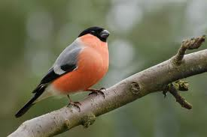
Снегирь

Slide 10
Он прилетает каждый год Туда, где домик ждет. Чужие песни петь умеет, А все же голос свой имеет.

Slide 11
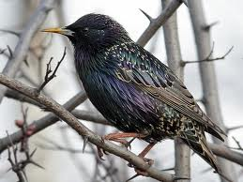
Скворец

Slide 12
Носит серенький жилет, Но у крыльев – черный цвет. Видишь, кружат двадцать пар И кричат: - Карр! Карр! Карр!

Slide 13
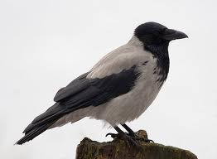
Ворона

Slide 14
Солнце греет у порога И растаяли сугробы, Потекли рекой ручьи, Прилетели к нам ...

Slide 15
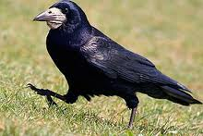
Грач

Slide 16
Непоседа пестрая, птица длиннохвостая, Птица говорливая, самая болтливая. Вещунья белобока, а зовут ее ...

Slide 17
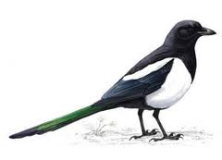
Сорока

Slide 18
Все время стучит, Деревья долбит. Но их не калечит, А только лечит.

Slide 19
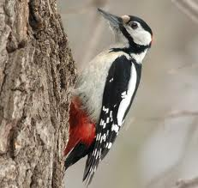
дятел

Slide 20
Кто эта птица? Никогда Не строит для себя гнезда, Соседкам яйца оставляет И о птенцах не вспоминает.

Slide 21
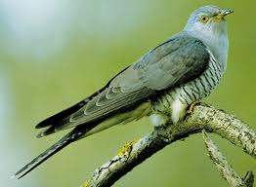
кукушка

